Slide 1

COM’È NATA L’IDEA?
Ispirato da situazioni reali
Rielaborazione in chiave comica
Sdrammatizzazione di un momento delicato

Slide 2
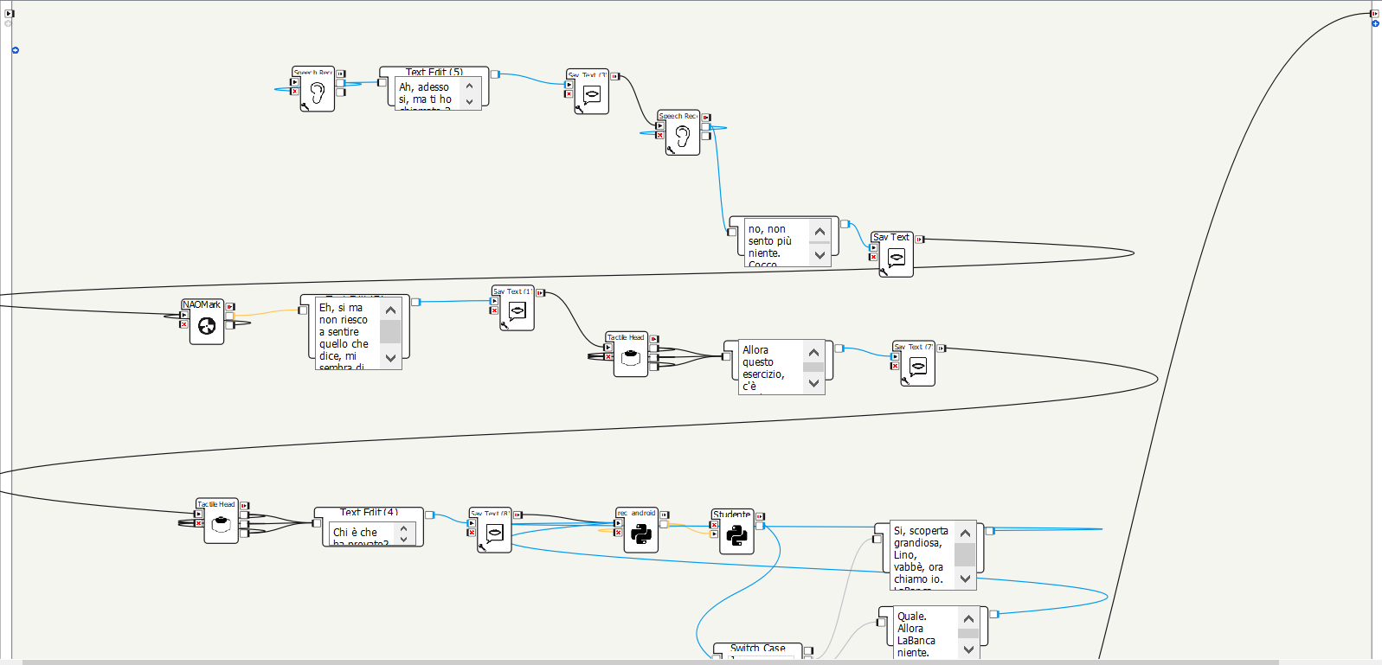
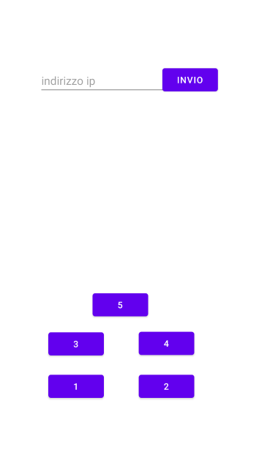
SOFTWARE & ANDROID

Slide 3
CHOREOGRAPHE
Interagire con gli alunni
Riconoscimento mano alzata attraverso mark
Utilizzo del sensore tattile per interagire

Slide 4
ANDROID
Interpellare gli studenti attraverso l’app

